Slide 1
边走边拍APP答辩
小组成员：张维杰
吕正
吴世航
张乔瑀

Slide 2
产品定位和价值

Slide 3
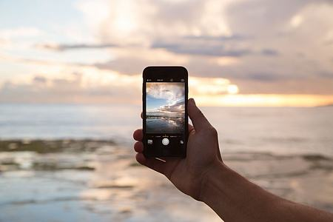
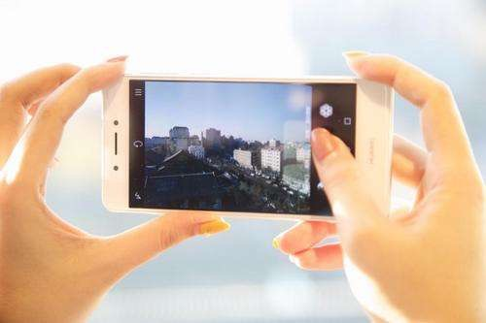
项目介绍
拍照和分享已成为我们生活中的一部分。本软件让用户能用手机在步行、骑车、驾车、登山和旅游过程中，拍下身边的照片，在地图上沿路展示，进行分享。

Slide 4
项目意义：
日常生活的记录
位置共享工具
旅游路线指南
项目应用：
用户使用照片和路线的记录来展现自己一天的生活

Slide 5
产品设计

Slide 6
技术方案
编程语言:Java
建模工具:PowerDesigner。
开发工具:Android studio
软件接口:App 开发遵循 Android 系统
的接口,服务器遵循 Java EE 模式。
采用 Restful 风格 API

Slide 7
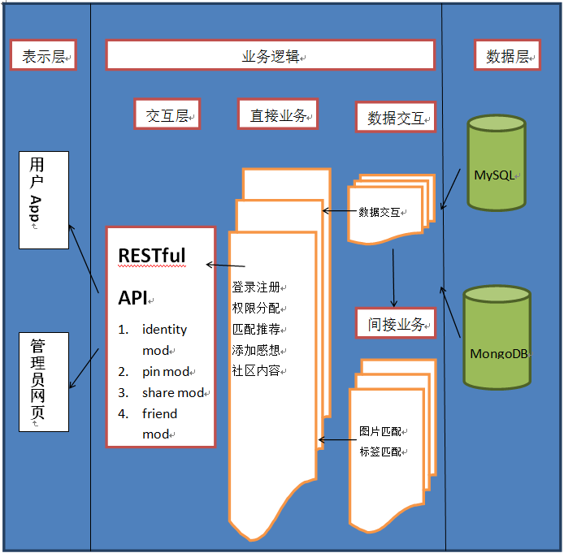
技术方案

Slide 8
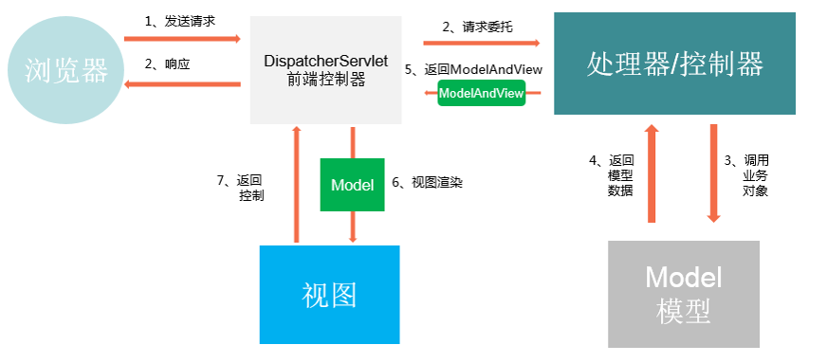
技术方案

Slide 9
关键技术

Slide 10
特色

Slide 11
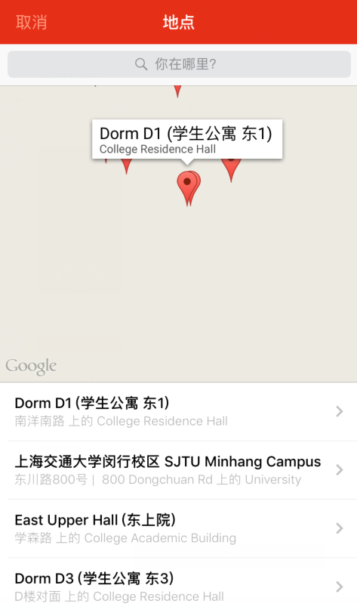
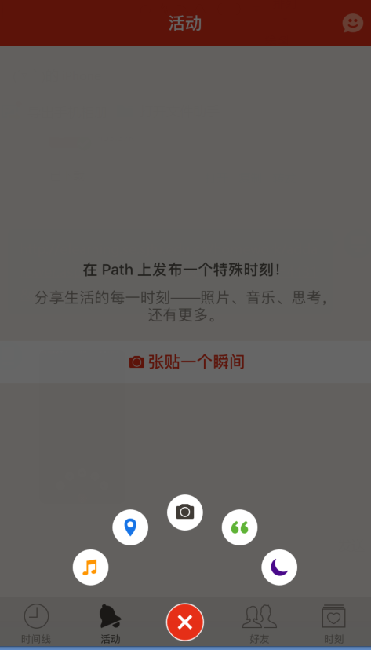
现有的类似功能APP：Path

Slide 12
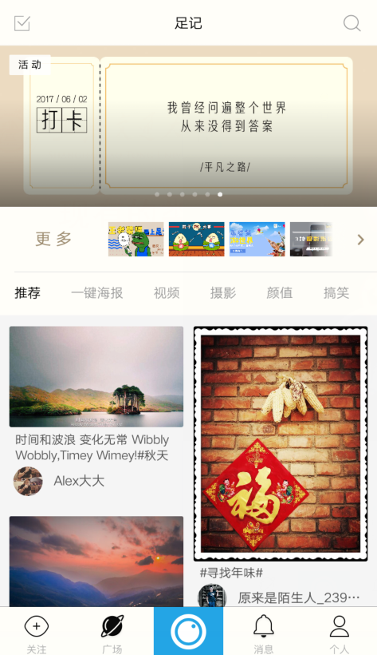
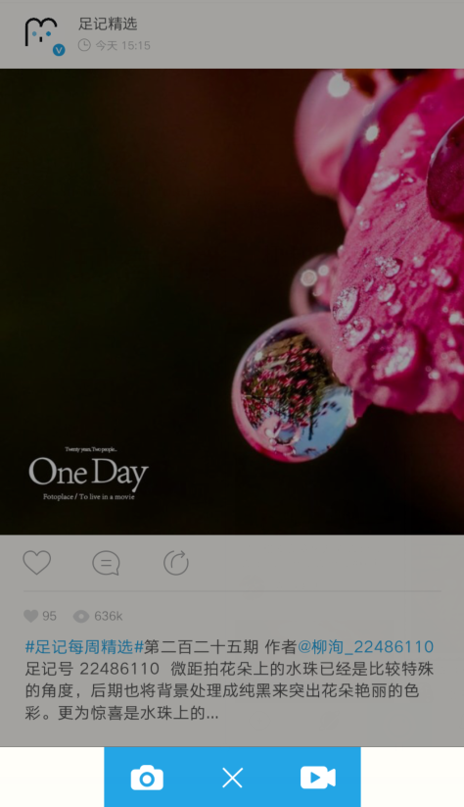
现有的类似功能APP：足记

Slide 13
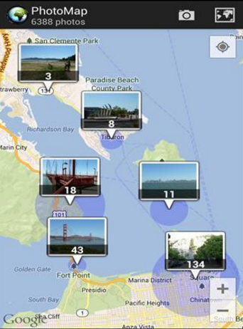
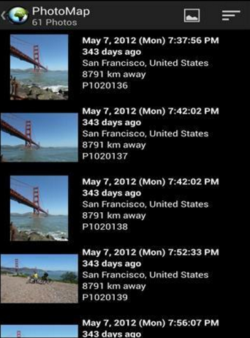
现有的类似功能APP：照片地图

Slide 14
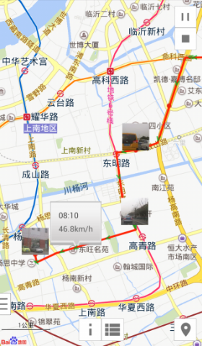
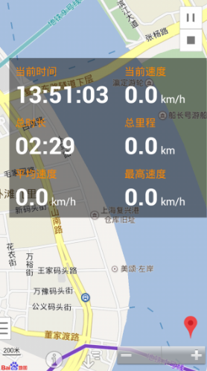
现有的类似功能APP：我的路线

Slide 15
边走边拍与现有APP的比较
 | 边走边拍 | 足记 | Path
分享对象 | 公众，好友 | 公众，好友 | 好友
对照片美化情况 | 添加美文或者小诗，装饰 | 添加美文，对照片进行渲染 | 添加贴纸，简单裁剪
分享照片的方式 | 将照片表示在地图上，并且进行展示 | 通过类似朋友圈的功能来发布，并且可以标注地点 | 通过时间轴的方式来体现，分享照片来贯穿成一条时间线
特色功能 | 显示轨迹和相关照片 | 对照片的大力渲染 | 只对好友开放，并且可以标识同伴信息

Slide 16
边走边拍与现有APP的比较
 | 边走边拍 | 我的路线
是否实现注册登录 | ☑️ | ✖️
实现动态展示行走轨迹和相关的照片 | ☑️ | ✖️
分享到微信群 | ☑️ | ✖️
根据评论和浏览次数，选出最佳的分享 | ☑️ | ✖️
对照片进行美化和装饰 | ☑️ | ✖️
可撰写美文或小诗 | ☑️ | ✖️
不同时间上同一位置的照片对比 | ☑️ | ✖️
支持两种手机操作系统 | ☑️ | ✖️

Slide 17
经验和教训

Slide 18
经验和教训：
1.新技术的学习
2.沟通障碍
3.个人原因
4.进度问题
5.暑假中迭代的问题

Slide 19
谢 谢

